Slide 1
مقاييس الالتواء والتفرطح measures of skew ness and kurtosis
اعداد الاستاذ المساعد الدكتور
حيدر جليل عباس

Slide 2
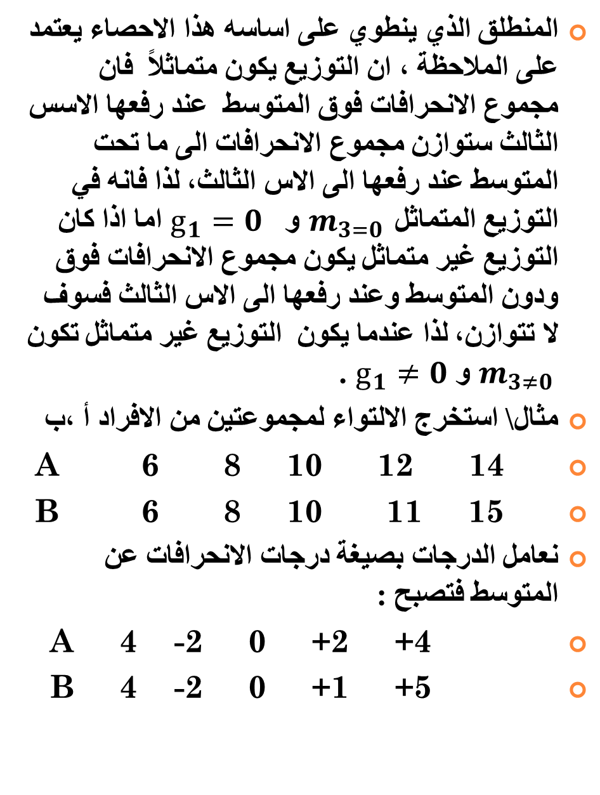
المنطلق الذي ينطوي على اساسه هذا الاحصاء يعتمد على الملاحظة , ان التوزيع يكون متماثلاً فان مجموع الانحرافات فوق المتوسط عند رفعها الاسس الثالث ستوازن مجموع الانحرافات الى ما تحت المتوسط عند رفعها الى الاس الثالث, لذا فانه في التوزيع المتماثل $m_{3=0 }$ و $g_{1}=0$ اما اذا كان التوزيع غير متماثل يكون مجموع الانحرافات فوق ودون المتوسط وعند رفعها الى الاس الثالث فسوف لا تتوازن, لذا عندما يكون التوزيع غير متماثل تكون $m_{3≠0 }$ و$g_{1}≠0$ .
مثال\ استخرج الالتواء لمجموعتين من الافراد أ ,ب
A 6 8 10 12 14
B 6 8 10 11 15
نعامل الدرجات بصيغة درجات الانحرافات عن المتوسط فتصبح :
A 4 -2 0 +2 +4
B 4 -2 0 +1 +5

Slide 3

المجموعة أ هي مجموعة اعداد متماثلة والمجموعة ب غير متماثلة . هذه الانحرافات اذا رفعت للقوة ثلاثة تكون كما يلي :
A -64 -8 0 +8 +64
B -64 -8 0 +1 +125
للمجموعة أ :$m_{3=0 }$و $g_{1}=0$ وللمجموعة ب : $m_{3=10.80 }$ , $m_{2=9.20}$$g_{1}$=.387 . المجموعة ب لها التواء موجب .
)جورج , هناء العكيلي,1991, 98).

Slide 4
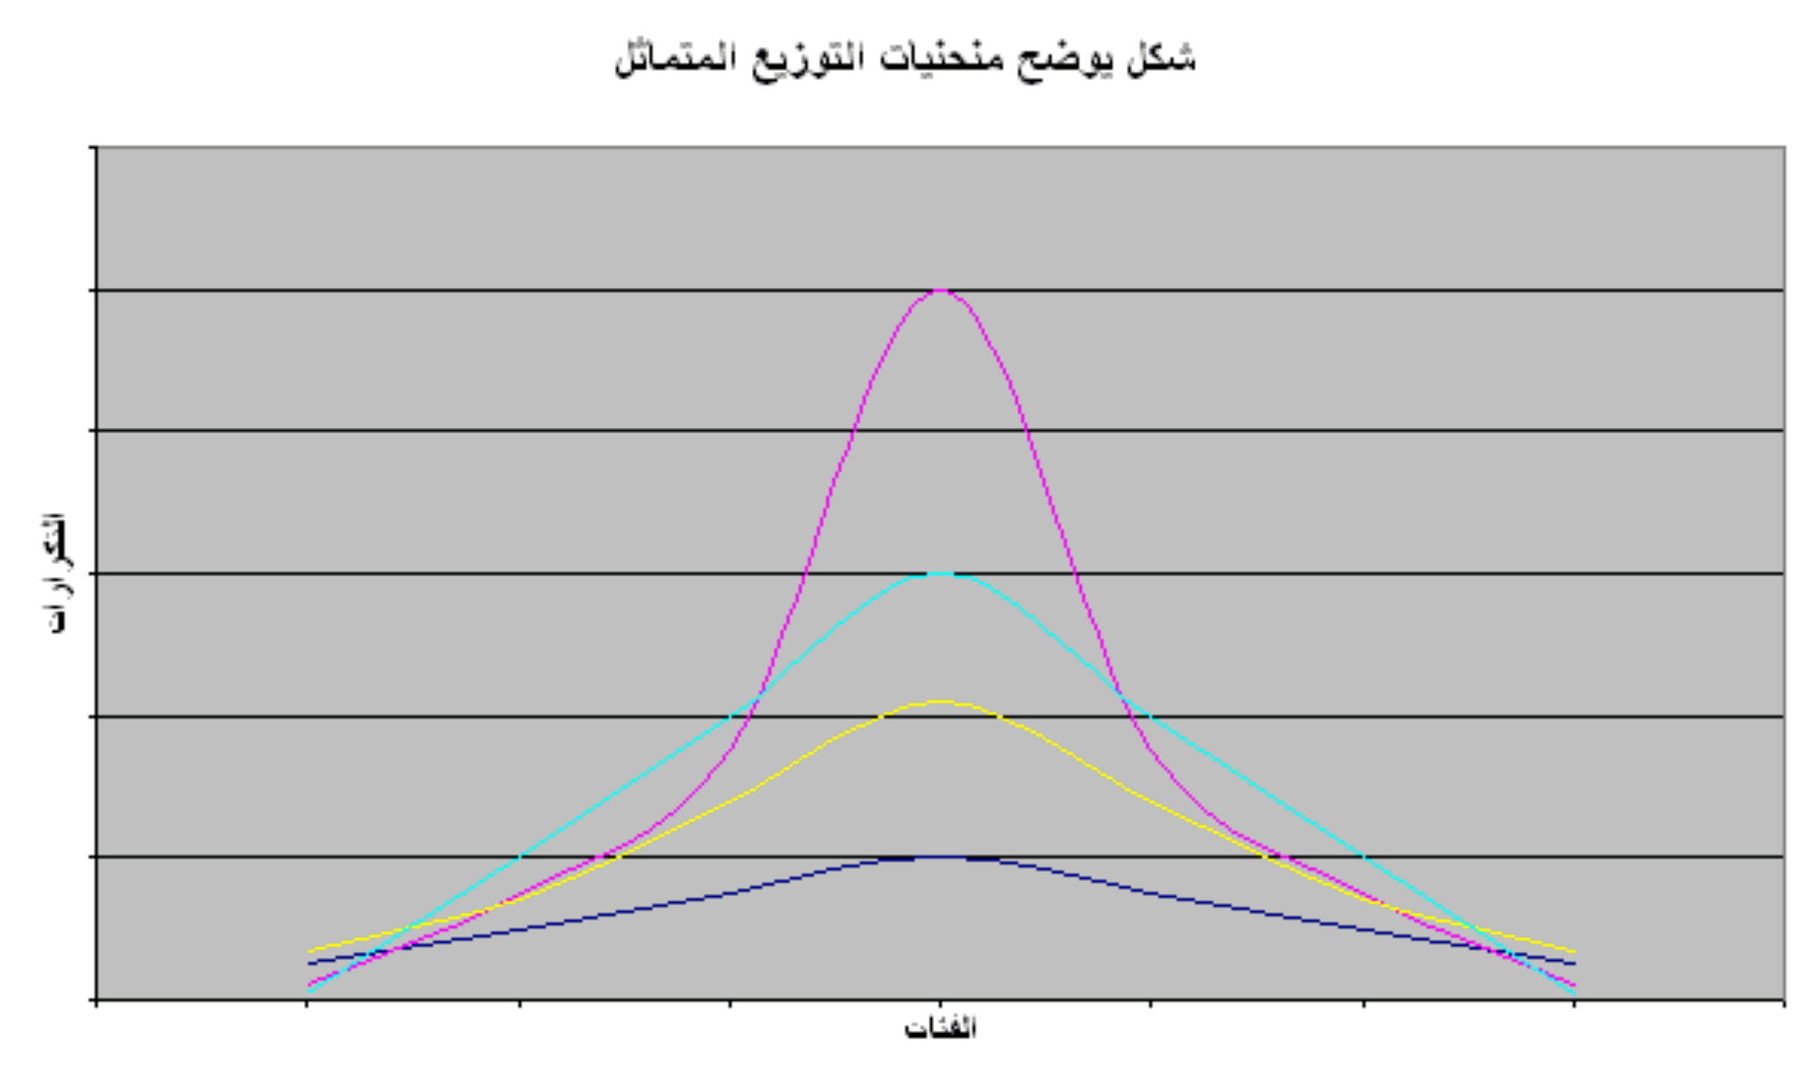
أولا: مقاييس الإلتواء Skewdness Measures
عند دراسة أشكال منحنيات التوزيعات التكرارية المختلفة نجد أن منها ما هو متماثل Symmetrical ومنها الغير متماثل أي يوجد به ما يسمى بالالتواء Skewed كما يتضح من أشكال منحنيات التوزيعات التالية:
المنحنى المتماثل Symmetrical Curve
هو المنحنى الذى اذا قسمناه إلى نصفين أنطبق هذان النصفان على بعضهما البعض تماما
https://vb.ckfu.org/attachments

Slide 5
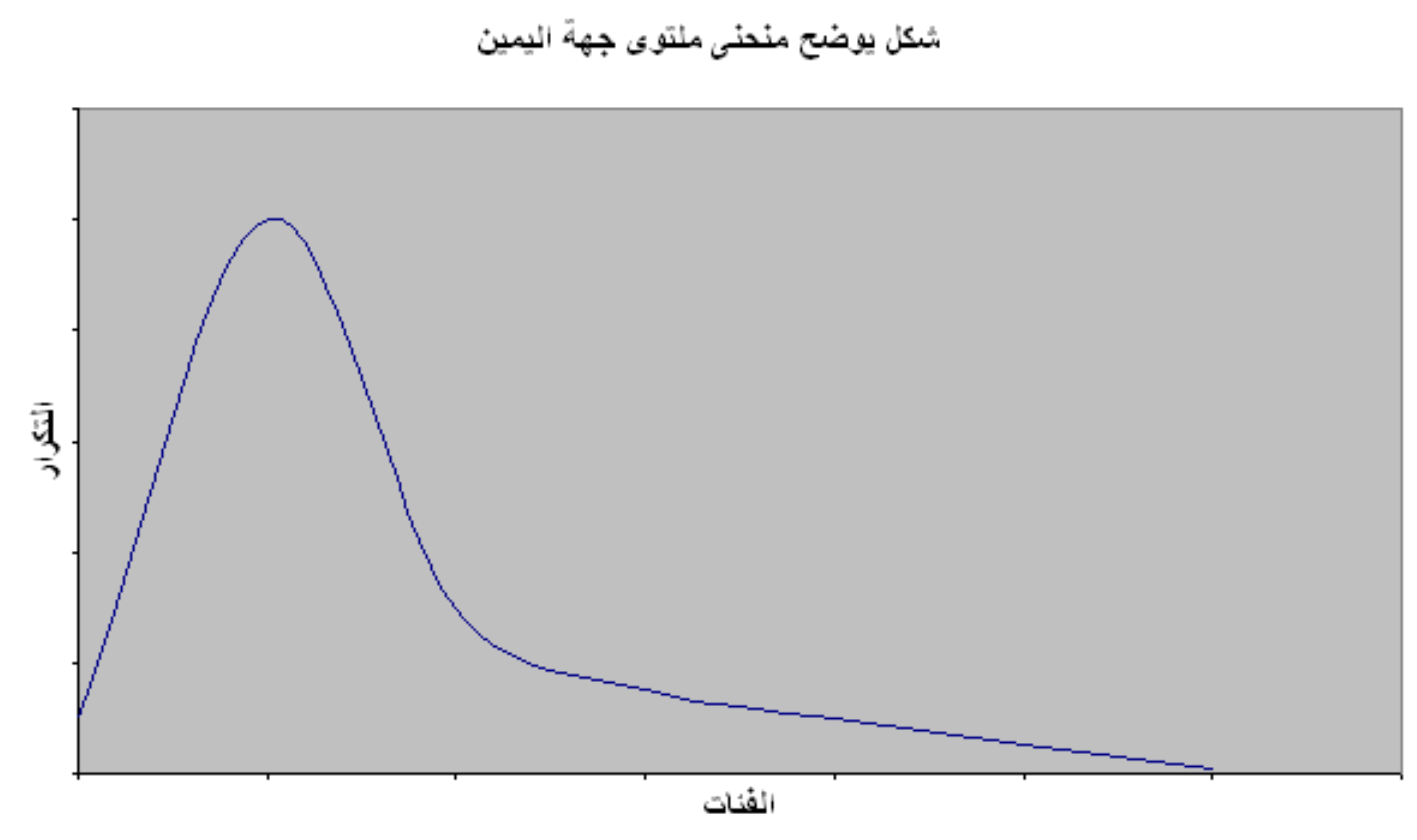
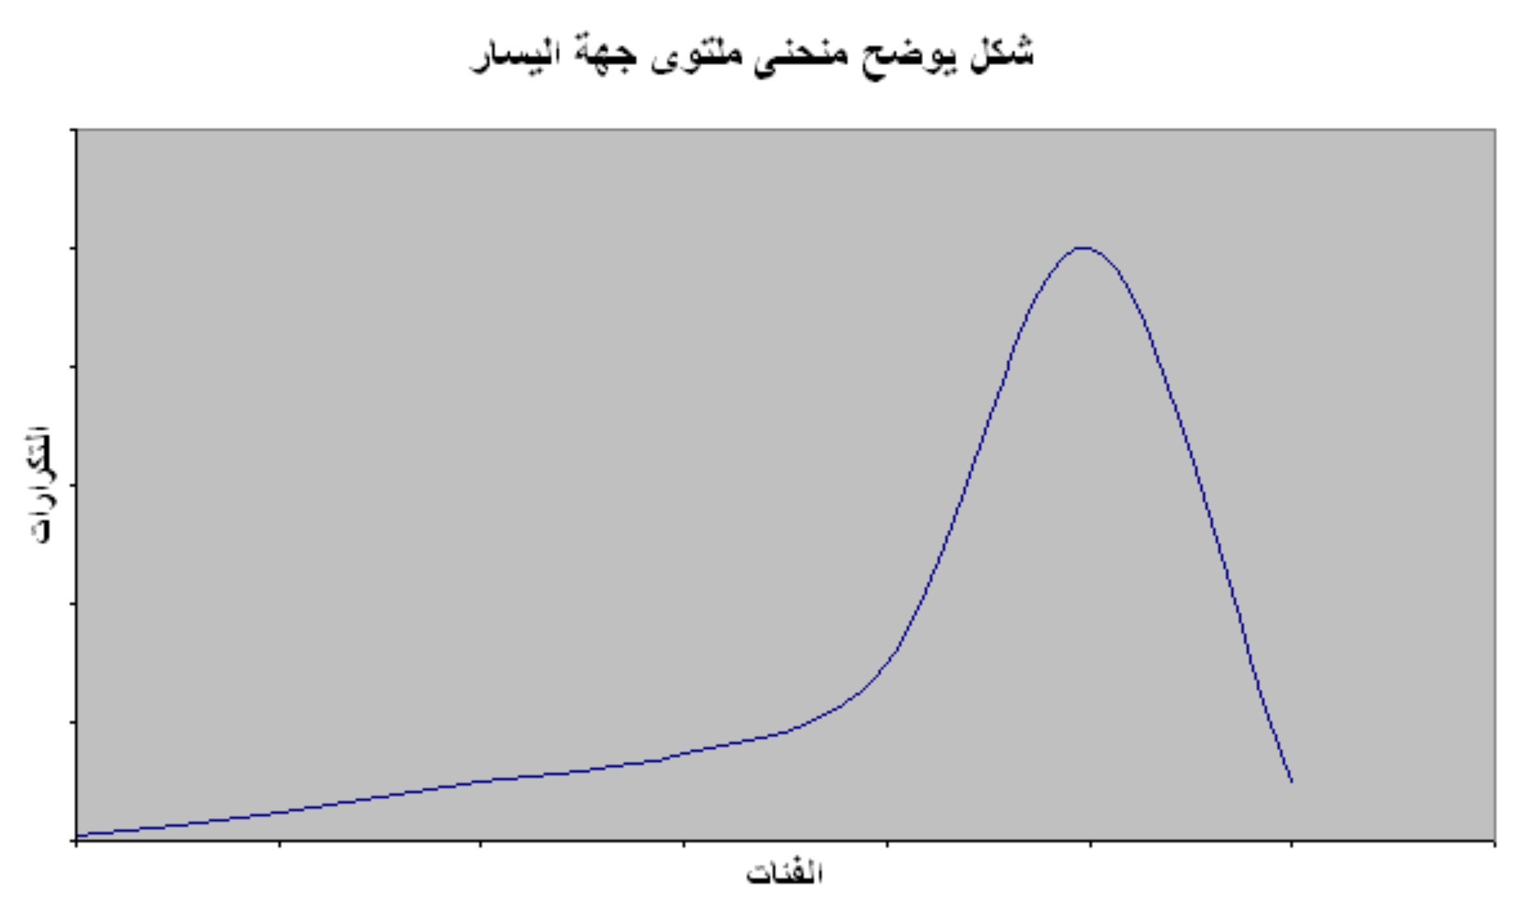
المنحنيات الملتوية Skewed
إن الكثير من التوزيعات الإحصائية تبتعد عن التماثل بتركز تكراراتها إما عند أصغر القيم فيصبح المنحنى ملتويا جهة اليمين أو التواء موجب كما يظهر في الشكل التالي:
أما في حالة تركز التكرارات عند أكبر القيم فيسمى المنحنى في تلك الحالة منحنى ملتوي جهة اليسار ( إلتواء سالب ) كما يظهر من الشكل التالي:
https://vb.ckfu.org/attachments

Slide 6
ويمكن قياس الإلتواء من خلال معامل الإلتواء SK والذى يفيدنا في الحكم على مدى تماثل أو التواء التوزيع
تتعدد مقاييس الإلتواء إلا أن من أهمها:
معامل الإلتواء لبيرسون والذى يكون في أحد الصورتين التاليتين:
او
وحيث أنه لا يمكن حساب معامل الإلتواء لبيرسون في حالة المنحنيات التي تكون شديدة الإلتواء أو في حالة التوزيعات التكرارية المفتوحة.
لذلك يمكن الاعتماد على مقياس الإلتواء لباولى SkB الذى يعرف كما يلي:
https://vb.ckfu.org/attachments

Slide 7
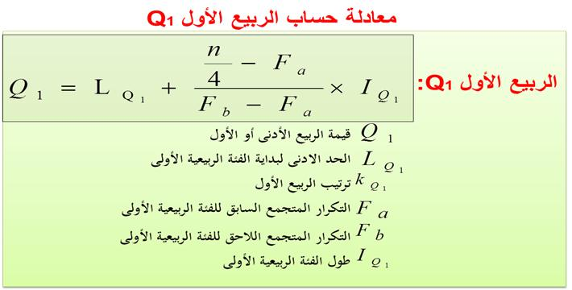
اذا كان معامل الالتواء موجب جهة اليمين و قيمة معامل الإلتواء صغيرة تقترب من الصفر يدل على أن التوزيع قريب من التماثل.
يفضل استخدام معامل الإلتواء لبيرسون في أي من صيغتيه في حالة البيانات غير المبوبة وكذلك الجداول التكرارية المغلقة أما في حالة الجداول التكرارية المفتوحة فيفضل استخدام معامل الإلتواء لباولي.
https://vb.ckfu.org/attachments

Slide 8
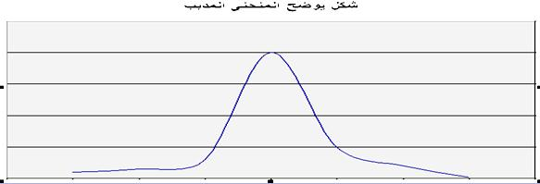
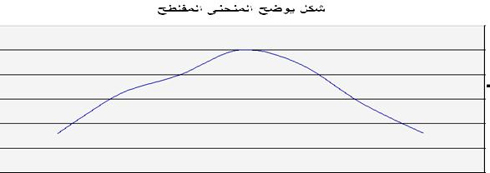
التفلطح Kurtosis
يقصد بالتفلطح مقدار التدبب ( الارتفاع أو الانخفاض ) في قمة المنحنى مقارنة بقمة منحنى التوزيع الطبيعي.
وتكون قيمة معامل التفلطح صفر في حالة التوزيع الطبيعي المعياري.
ففي حالة ما يكون معامل التفلطح للبيانات الاصلية أكبر من 3 يكون المنحنى مدبب لأعلى كما بالشكل التالي:
أما في حالة ما يكون معامل التفلطح للبيانات الأصلية أقل من 3 يعنى ذلك أن المنحنى مفلطح كما يتضح من الشكل التالي:
https://vb.ckfu.org/attachments

Slide 9
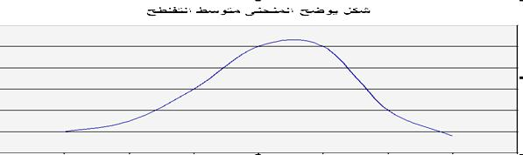
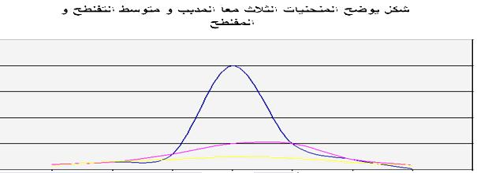
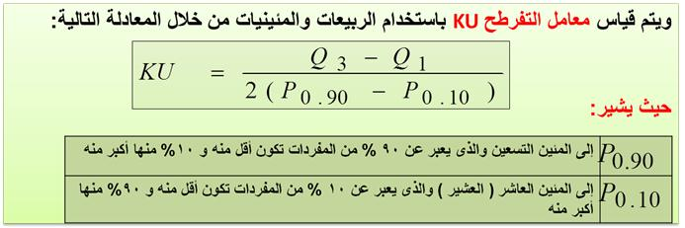
أما في حالة ما يكون معامل التفلطح يساوى ثلاثة يكون المنحنى متوسط التفلطح و يكون بالشكل التالي:
وحتى يتضح الفرق بين المنحنيات الثلاث يمكن رسمها معا كما يلي:
https://vb.ckfu.org/attachments

Slide 10
اذا كانت معامل التفلطح أقل من 3 يدل على أن المنحنى مفلطح
أي أن المشاهدات ( التكرارات ) موزعة على الفئات المختلفة ولا يوجد تركز بدرجة كبيرة في أحد الفئات على حساب باقي الفئات الأخرى.
https://vb.ckfu.org/attachments

